Slide 1
“La qualità di vita:
un obiettivo primario”
Undicesima Giornata Fiorentina
dedicata ai pazienti con
malattie mieloproliferative
croniche
Sabato 17 maggio 2025
Giovanni Caocci
Ematologia e CTMO, Ospedale Businco
ARNAS Brotzu Cagliari
Università di Cagliari

Slide 2
Qualità della vita legata allo stato di salute
La Qualità della Vita è la percezione che gli individui hanno della loro vita nel contesto della cultura e del sistema dei valori in cui si vive; essa è in relazione a scopi, attese e preoccupazioni.
La Qualità della Vita legata allo stato di Salute si riferisce a tale percezione rispetto a una condizione patologica.
E’ un concetto multidimensionale sul quale interferiscono salute fisica, stato psicologico, relazioni sociali e rapporti con l’ambiente
Bowling, 1997

Slide 3
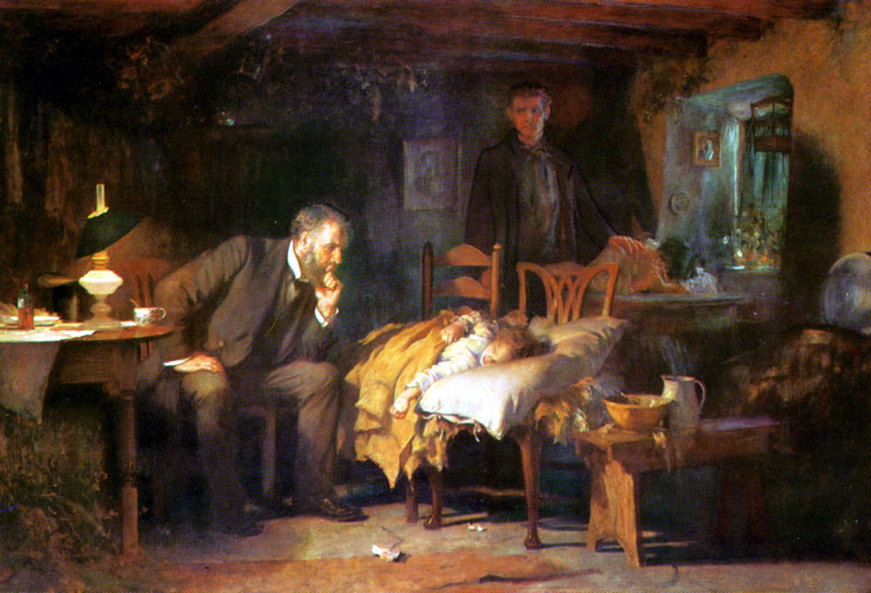
SFERA SOCIALE
SFERA AMBIENTALE
SFERA BIOLOGICA
SFERA PSICOLOGICA
Sir Luke Fildes: The doctor, 1887. Tate Gallery, London

Slide 4
Le 3 «sorelle»….
Trombocitemia essenziale
Policitemia Vera
Mielofibrosi

Slide 5
Le SMC sono state descritte come un “Modello di infiammazione dell’organismo umano»
L’infiammazione cronica ha un impatto sui sintomi, fatica e qualità della vita

Slide 6
Qualità della vita nelle patologie mieloproliferative: un nuovo obiettivo di trattamento?

Slide 7
La vita per i pazienti con mielofibrosi: impatto fisico, emotivo e finanziario della malattia, analizzato con la medicina narrativa—Risultati dello studio italiano «Ritorno alla vita»
PAURA
53%
SOLLIEVO
11%
Ho pensato… | Pazienti n. 152 (%)
Alla fine… | 47
Ad affrontare la malattia | 27
Alla mia famiglia | 6
A come la mia vita sarebbe cambiata… | 18
STRESS
23%
RABBIA
6%
RASSEGNAZIONE
7%
Palandri et al. QoL Res, 2018

Slide 8
Chi giudica la QoL
Nel rispetto della sua autonomia è ampiamente accettato che debba essere il paziente stesso a valutare la propria QoL
Esistono casi in cui è necessaria una compilazione assistita

Slide 9
Quando valutare la QoL
Per una valutazione della QoL il periodo di riferimento di una settimana appare appropriato;
E’ sempre necessario effettuare una rilevazione basale pre-trattamento (consente di annullare una grossa parte della variabilità dovuta alla terapia)

Slide 10
Come valutare la QoL
Il modello di raccolta più diffuso è il questionario di autosomministrazione (standardizzazione dei punteggi, validazione del contenuto, attendibilità, ridotto impiego di tempo)
Possibile anche l’intervista semi-strutturata (diretta, telefonica, postale, web) e il diario

Slide 11
Le informazioni sulla QoL
Possono essere usate per capire meglio la situazione del paziente (spesso scarsità di tempo lo impedisce)
Possono essere integrate alle scale dei sintomi utilizzate dai medici (indicazione della Organizzazione Mondiale della Sanità)
Possono essere usate per misurare la tossicità di un farmaco o per favorirne l’approvazione da parte degli enti regolatori

Slide 12
Mielofibrosi
Qualita della vita ridotta
Rinuncia ad attività programmate
Qualita della vita ridotta
Prendere malattia
Policitemia
Qualita della vita ridotta
813 PAZIENTI
Rinuncia ad attività programmate
Prendere malattia
Trombocitemia
Qualita della vita ridotta
Rinuncia ad attività programmate
Prendere malattia
Mesa et al. BMC Cancer, 2016

Slide 13
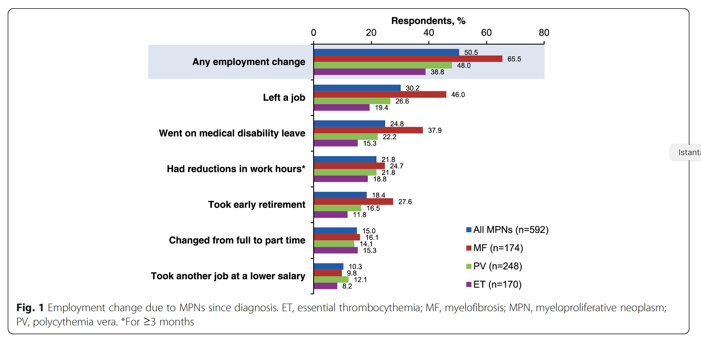
Impatto delle SMC sulla carriera lavorativa
Qualsiasi cambiamento di lavoro
Perdita del lavoro
Riduzione per invalidità
Riduzione in ore
Ritiro precoce
Da full time a part time
Stipendio inferiore
Yu et al. BMC cancer 2018

Slide 14
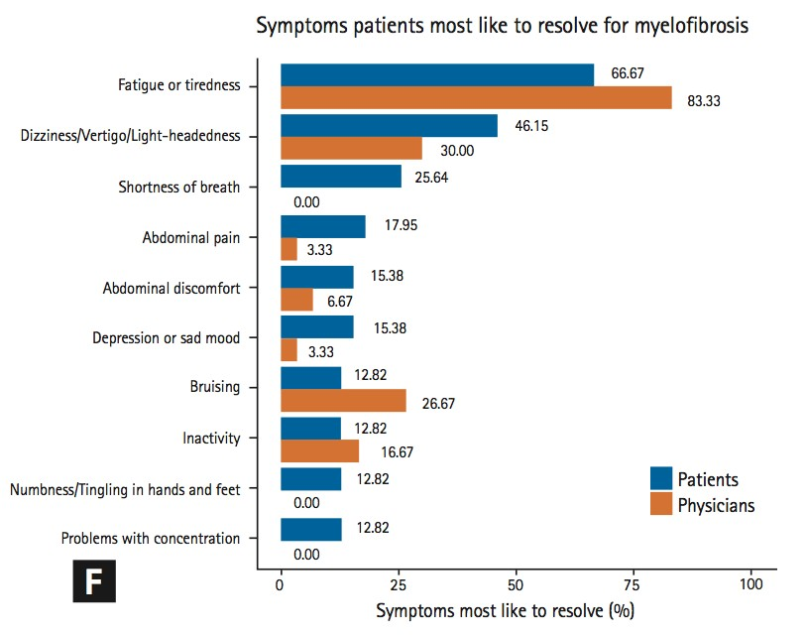
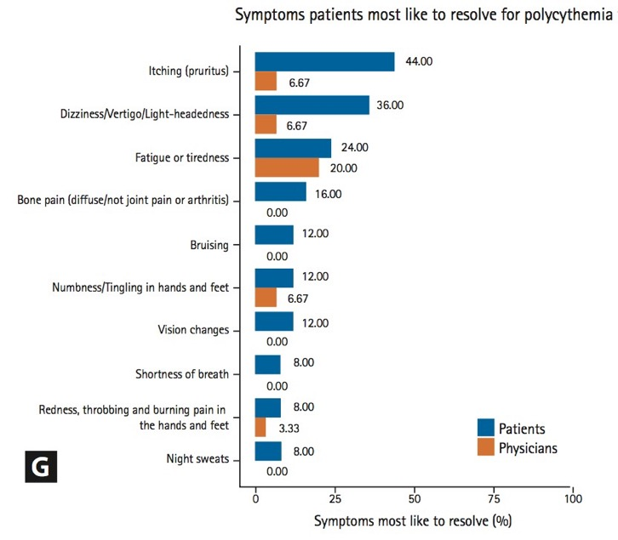
Importanza dei sintomi per i pazienti con SMC e i loro medici
Byun JM et al. Korean J Intern Med. 2022;37(2):444-454.

Slide 15
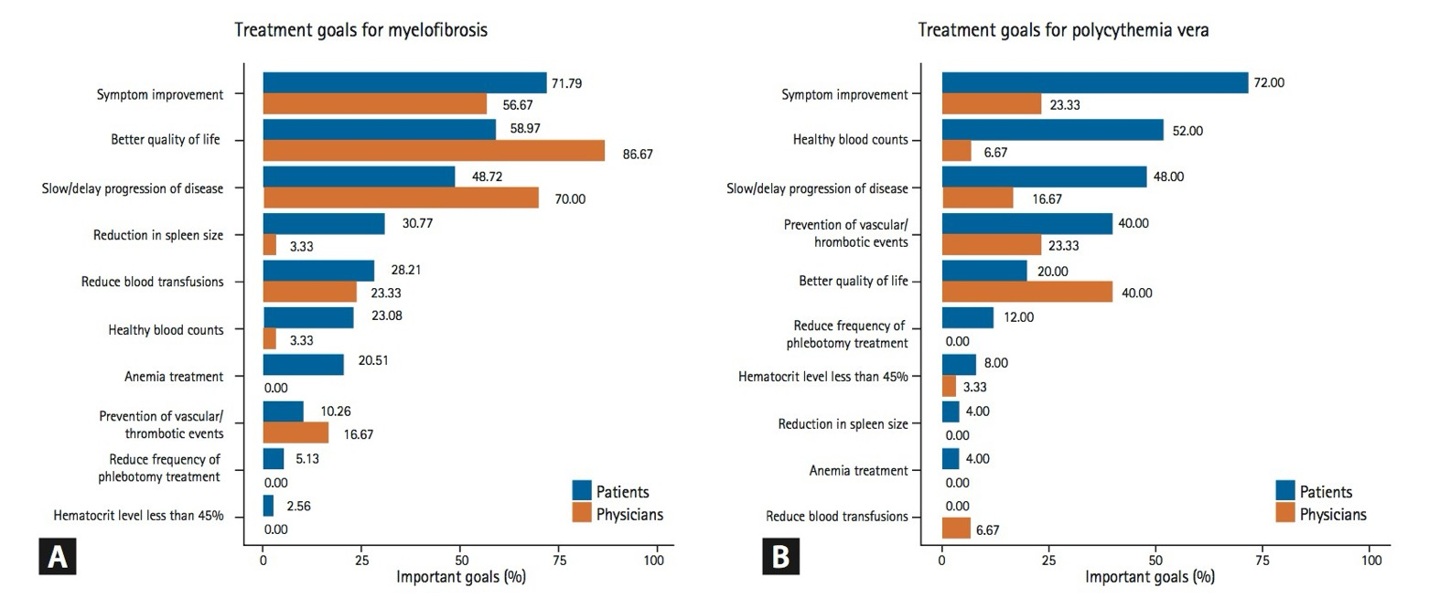
Obiettivi di trattamento per i pazienti e i loro medici
Byun JM et al. Korean J Intern Med. 2022;37(2):444-454 L

Slide 16
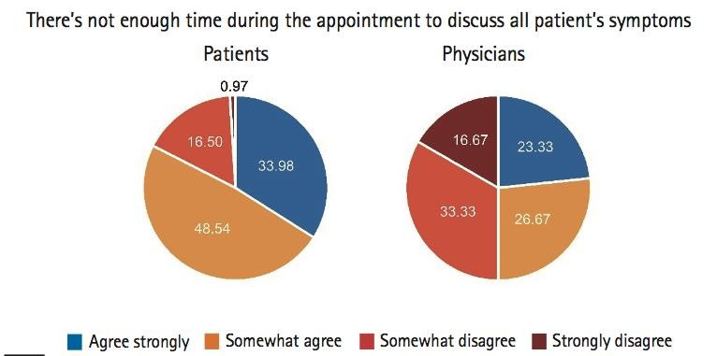
Non c’è abbastanza tempo per discutere dei sintomi
Fortemente
in accordo
In accordo
In disaccordo
Fortemente
in disaccordo
Reproduced from Mesa et al. BMC Cancer. 2016;16:167. Byun JM et al. Korean J Intern Med. 2022;37(2):444-454.

Slide 17
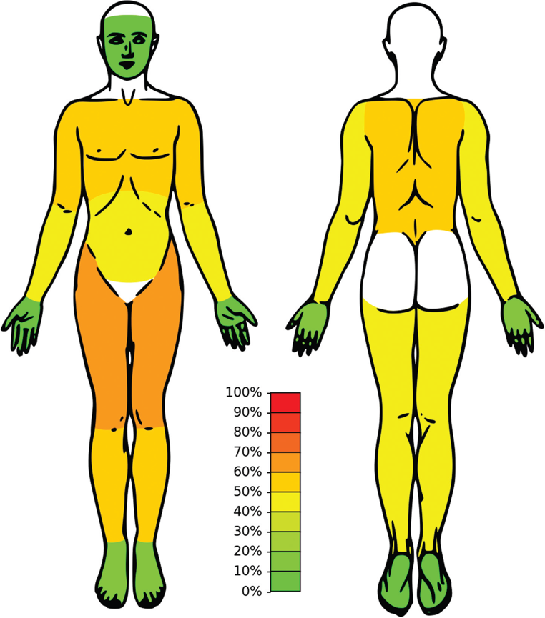
Strumenti di rilevamento della QoL/Sintomi
EORTC QLQ-C30; SF36; QoL-FA12
the Myeloproliferative Neoplasm Symptom Assessment Form (MPN-SAF); MPN-10
the Pruritus Symptom Impact Scale (PSIS)
the Control Preference Scale

Slide 18
I sintomi MPN-SAFTSS sono definiti: “moderati” se sono compresi tra 4 to 6 e “severi” se > 7 of 10

Slide 19
I sintomi MPN-SAFTSS sono definiti: “moderati” se sono compresi tra 4 to 6 e “severi” se > 7 of 10

Slide 20
From: Ruxolitinib: The First FDA Approved Therapy for the Treatment of Myelofibrosis
Clin Cancer Res. 2012;18(11):3008-3014. doi:10.1158/1078-0432.CCR-11-3145
COMFORT-I
COMFORT-II
Date of Download: 4/26/2024
Copyright © 2024 American Association for Cancer Research. All rights reserved.
Notes:
Figure Legend: The constitutive activity of the JAK-STAT signaling pathway, present within the hematopoietic stem cells of patients with myelofibrosis, is irrespective of JAK2 mutational status and was thought to underlie the many pathologic, hematologic, and clinical features of this disease. Interruption of this pathway with ruxolitinib, a potent JAK1/2 small molecular tyrosine kinase inhibitor, abrogates JAK1 and JAK2 signaling, resulting in downregulation of STAT3/5 phosphorylation as well as other downstream mediators of transcription. The well documented improvements in splenomegaly, constitutional symptoms, and other MF-related symptoms in the COMFORT-1 and -2 studies with ruxolitinib treatment appear to be mediated by its anti-JAK activity. However, meaningful changes in bone marrow histopathology or marrow fibrosis, improvement in anemia and thrombocytopenia, and elimination of cytogenetic or molecular abnormalities or substantial reduction in JAK2V617F allele burden have not been seen.

Slide 21
2023
based on data from the Phase III MOMENTUM trial, which showed significant treatment response in terms of constitutional symptoms, splenic response and transfusion independence, as compared with the synthetic steroid danazol. GSK supplemented these data with results from the adult subpopulation of the Phase III SIMPLIFY-1

Slide 22
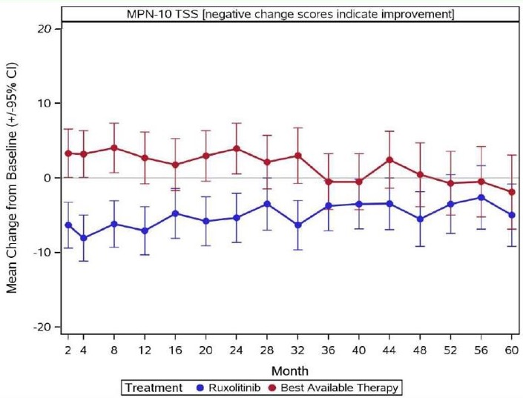
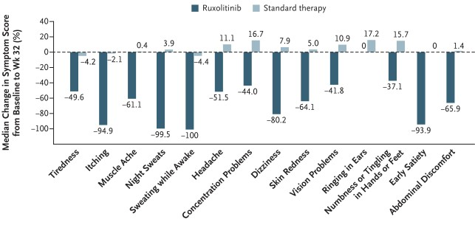
Carico sintomatologico in pz con policitemia trattati con Ruxo vs BAT
Vanucchi et al,NEJM, 2015, 372:426-35. Curto-Garcia N et al. HemaSphere. 2019;3 (S1):740.

Slide 23
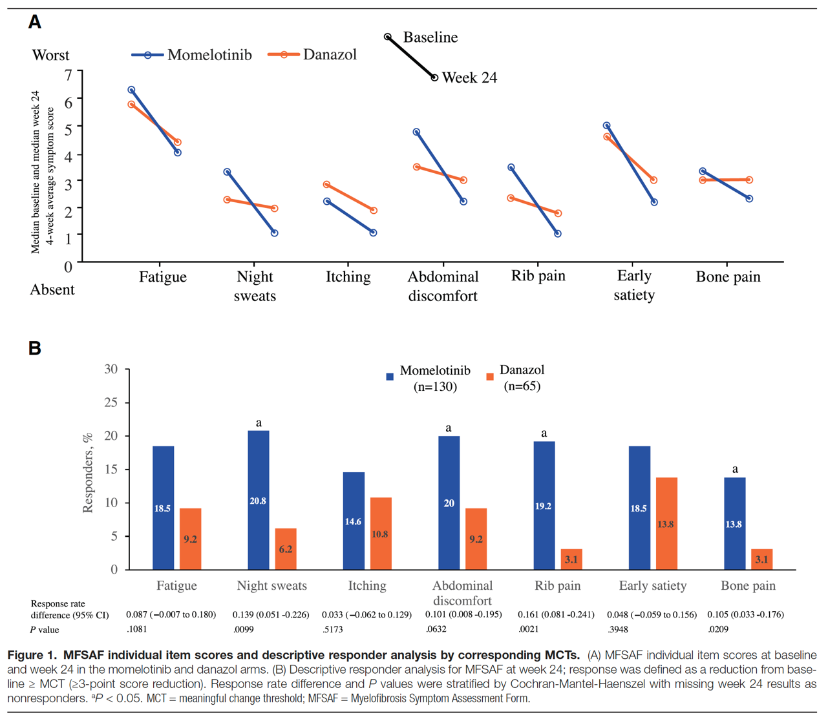

Slide 24
PROTOCOLLO PROPHECY:
registro osservazionale di qualità della vita in pazienti italiani con SMC
Patient-Reported Outcomes in PHiladelphia-nEgative Cytogenetic mYeloproliferative neoplasms (PROPHECY).
A GIMEMA observational registry for Italian MPN patients
Numero di centri aderenti=44

Slide 25
quando
dove
come

Slide 26
Obiettivo primario
confrontare HRQoL dei pazienti con SMC con i loro coetanei nella popolazione generale
Obiettivi secondari
stabilire dati di riferimento nazionali sulla HRQoL e sui sintomi basali da utilizzare come parametri di riferimento per i confronti in futuri studi clinici e studi internazionali
indagare il valore prognostico dell'affaticamento auto-riferito dai pazienti al basale per la sopravvivenza globale nei pazienti con PMF
indagare il valore prognostico della HRQoL e dei sintomi riferiti dai pazienti
indagare la relazione tra prurito e HRQoL nella PV
Elaborare un indice prognostico basato sul paziente
Valutare le preferenze di medici e pazienti per il coinvolgimento nel processo decisionale terapeutico nei diversi gruppi di rischio ed esaminare le relazioni tra le preferenze di coinvolgimento e le caratteristiche dei pazienti
Indagare la soddisfazione per l'assistenza riportata dai pazienti con MPN e la sua relazione con altri esiti di HRQoL

Slide 27
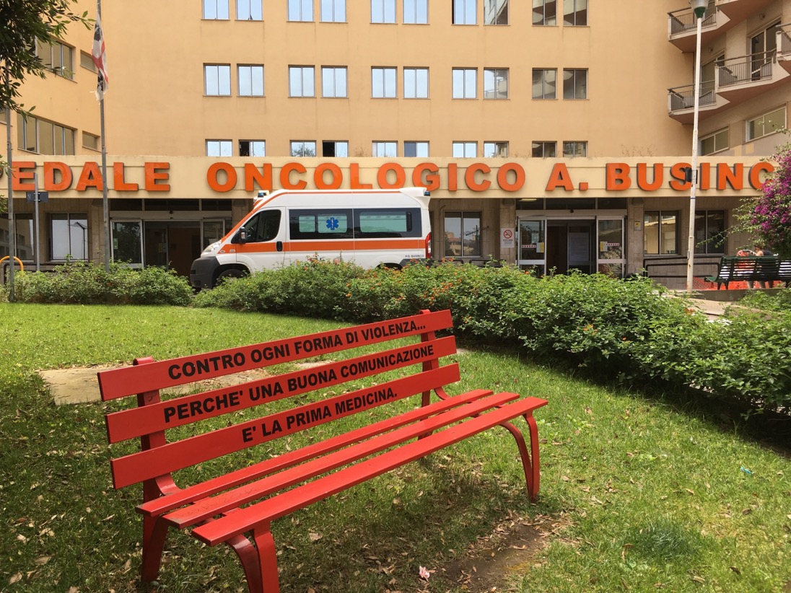
Ospedale Oncologico
Armando Businco
ARNAS Brotzu
SC Ematologia e CTMO
Direttore Prof. Giovanni Caocci
Ambulatorio Mieloproliferative
e Malattie Rare
Dr.ssa Daniela Mantovani
Prof.ssa Olga Mulas
Dr.ssa Gabriella Corrias
Dr. Alessandro Costa
Tutti gli specializzandi
quality of life

